Slide 1

www.titck.gov.tr
EKONOMİK DEĞERLENDİRMELER VE BİLGİ YÖNETİMİ BAŞKAN YARDIMCILIĞI
ARALIK 2014

Slide 2
Yeni Nesil Tedavilere Bakış :
Kişiselleştirilmiş Tıp ve
Yetim İlaçlar
Dr. Akif AKBULAT
Türkiye İlaç ve Tıbbi Cihaz Kurumu
Ekonomik Değerlendirmeler Daire Başkanı

Slide 3
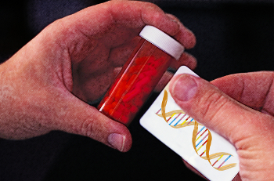

Kişiselleştirilmiş tıp
  doğru tedaviyi
  doğru hastaya
  doğru dozda
  doğru zamanda
sağlayarak bireyin sağlığını geliştirmeyi/iyileştirmeyi hedeflemektedir.

Slide 4
Üniversiteler
Devlet
Tanı şirketleri
Veri madencileri
Kişiselleştirilmiş Sağlık Hizmetleri
Teknoloji şirketleri
Üreticiler
Tüketiciler
Hastalar
Sağlık Yönetimi
Ödeyiciler
Mevzuat
Sağlık Profesyonelleri
Etik
Jakka and Rossbach The HUGO Journal 2013, 7:1

Slide 5
Tüm kişiselleştirmiş tıp ilaçlarının (bazı fenotiplere etkili ilaçlar, spesifik hasta popülasyonlarına etkili ilaçlar, bir hasta için bir ilaç gibi) geliştirme ve üretim süreci:
araştırmacılar,
klinisyenler,
üreticiler ve
ödeyiciler
arasında yakın bir koordinasyon gerektirmektedir.

Slide 6
Karar mekanizmalarında
klinik fayda ile ekonomik değer arasındaki dengeyi değerlendirmek zorlayıcı faktördür.
Klinik Fayda
Ekonomik Değer

Slide 7
Notes:
Bu slaytta piyasada ticari olarak elde edilebilir olan farmakogenetik testler ve kullanım amaçları görülmektedir. Bu örnekler içinde çerçeve içine alınan kısım ülkemizde de erişilebilir olan örneklerdir.

Slide 8
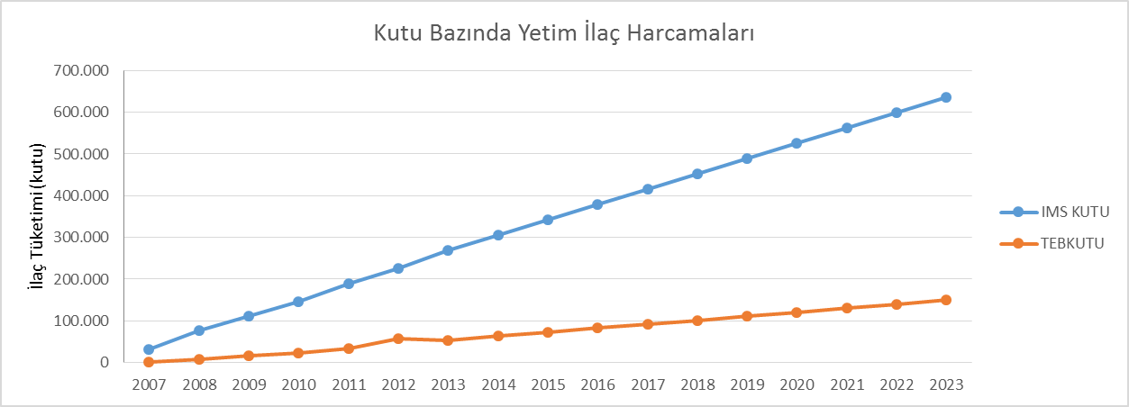
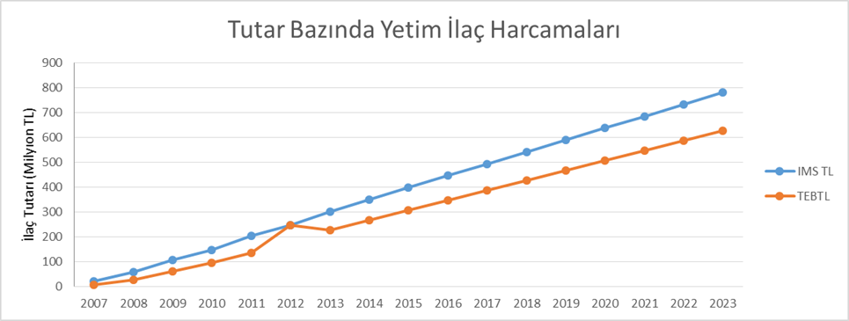
Nadir Hastalıklar ve Yetim İlaç Harcamaları ve 2023 yılı projeksiyonları
AB’de yetim statüsü alarak ruhsatlandırılan 65 üründen, Türk Eczacıları Birliği (TEB) aracılığı ile gelen ürünlerin kutu bazında ruhsatlı olan ürünlerden oldukça az olmalarına rağmen tutar bazında birbirlerine oldukça yakın olduğu görülmektedir.
Notes:
Projeksiyonda 2007-2012 IMS health ve TEB verileri kullanılmıştır. Projeksiyon 2023 yılına kadar yapılmıştır.

Slide 9
2007 yılında ülkemizde nadir hastalıkların tedavisinde kullanılan 6 adet ruhsatlı ürün bulunurken 2012 yılında bu rakam 18’e ulaşmıştır. TEB aracılığıyla gelen ürünler ise 2007 yılında 6 tane iken 2012 yılında 23’e ulaşmıştır.
2012 yılında ülkemizdeki ilaç harcamalarımız yaklaşık 15 milyar TL civarında olup yetim ilaçlara yapılan harcama ise yaklaşık 0,5 Milyar TL’dir ve bu rakam tüm bütçenin %3.3 ’ünü oluşturmaktadır.

Slide 10
Durum Tespitleri
Nadir hastalıklara yönelik hastalık yükümüze ilişkin net veri bulunmamaktadır.
TEB aracılığı ile gelen ürünlerin maliyetleri her geçen yıl artmaktadır.
İlaçların yurtdışından gelmesi nedeniyle dışa bağımlılık artmaktadır.

Slide 11
NASIL ?
ONUNCU KALKINMA PLANI
SAĞLIK ENDÜSTRİLERİNDE YAPISAL DÖNÜŞÜM PROGRAMI

Slide 15


